Slide 1
计算机组成原理
数学与计算机科学学院
林嘉雯
ljw@fzu.edu.cn

Slide 2
为什么要学习计算机组成原理？
核心专业基础课
  前继课程：数字电路与逻辑设计、汇编语言程序设计、高级语言程序设计等
  后继课程：计算机系统结构、嵌入式系统、EDA、网络体系结构等
当代信息技术发展的迫切需求
  信息智能终端应满足高效、准确、及时的要求
  软、硬件深度协同
  我国自主可控的电子信息产业发展
Notes:
没有自助可控的电子信息产业，就没有真正的信息安全。所以为了避免在源头上受制于人，CPU、操作系统、数据库等等核心的基础软硬件有着迫切的发展需求

Slide 3
  Q：计算y=x+3，并在显示器上显示结果，其中x的值由键盘输入。
  ….
  int x, y;
  cin>>x;
  y=x+3;
  cout<<y;
高级程序语言
机器语言
在硬件上执行

Slide 4
课程目标
  掌握计算机的工作原理, 理解程序在计算机硬件上被执行的过程。
课程任务：
1
2
3
掌握计算机硬件系统各组成部件的工作原理、逻辑实现、设计思想
理解各部件联结成整机并协调运转的方法。
了解当代计算机系统的新技术和新成果
Notes:
介绍各个部分的结构、工作原理与设计方法，并掌握互联称为整机的技术

Slide 5
学习要求
  课前预习，课后复习；
  保证课堂效率，按时完成作业；
  先进行预习与分析，再动手实验；
  善用网络资源，积极讨论、交流。
学习资料
  《计算机组成原理》（第5版），白中英 /戴志涛，科学出版社
  《计算机组成原理》唐朔飞，高等教育出版社
  《王道论坛2020考研—计算机组成原理》

Slide 6
网络资源
  福州大学课程中心平台：
  （http://met2.fzu.edu.cn/meol/index.do）
  QQ交流群：724077381，组成原理交流群-ljw
我的邮箱 ljw@fzu.edu.cn
备用公共邮箱
  账号：fzu_zcyl@126.com
  密码：fzu2018

Slide 7
计算机组成原理
数学与计算机科学学院
林嘉雯
ljw@fzu.edu.cn

Slide 8
第 1 章 计算机系统概论
主要内容：
计算机的分类、应用与发展
计算机的硬件组成
计算机的软件组成
计算机的层次结构
Notes:
本章目的：对计算机的总体结构有初步的概念。
首先先说明分类，接着简要地介绍计算机系统中硬件、软件的基本功能和组成，

Slide 9
1.1 计算机的分类
电子模拟计算机
数值由连续量表示，运算过程连续。
电子数字计算机
用数字表示数量大小，按位、不连续地计算
  通用计算机
  通用计算机是指为解决各种问题，具有较强的通用性而设计的计算机。
  专用计算机
  专用计算机是指为适应某种特殊应用而设计的计算机。

Slide 10
1.2 计算机的发展
第五代巨大规模集成电路
第四代大规模与超大规模集成电路计算机
依据使用的电子器件来划分
第三代
集成电路计算机
计算机的体系结构以冯·诺依曼（Von Neumann ）体系结构为基础不断发展
第二代
晶体管计算机
第一代
电子管计算机
速度快，容量大，体积小，成本低
Notes:
课本的2-5页
最早的1946 ENIAC

Slide 11
Q：计算机系统可划分为几个部分？
软 件
OS
硬 件

Slide 12
1.3 计算机的硬件
  计算y=x+3，并在显示器上显示结果，其中x的值由键盘输入。
  ….
  int x, y;
  cin>>x;
  y=x+3;
  cout<<y;
Q：完成如左的过程，一台机器需要哪些基本组成部分？

Slide 13
1.3 计算机的硬件
  int x, y;
  cin>>x;
  y=x+3;
  cout<<y;
1.3.1 计算机硬件组成要素
运算器
计算程序
输入设备
数据
结果
结果
输出设备
适配器
存储器
适配器
原始数据
命令
地址
指令
请求
请求
命令
控制器
计算机的硬件组成框图

Slide 14
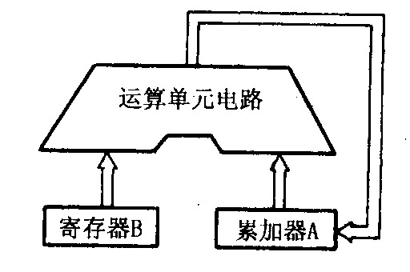
1.3.2 运算器
运算器功能：进行算术和逻辑运算。
因此，通常称为ALU（算术逻辑运算部件）
  考虑到电子器件的特性，计算机采用二进制数

Slide 15
1.3.2 运算器
  计算机的运算长度一般为2^{n}。
  机器字长：计算机进行一次整数运算所能处理的二进制数据的位数
参与运算的数的位数越多，运算精度越高。
二进制是冯.诺依曼型计算机的特点

Slide 16
1.3.3 存储器：存储数据和指令
存储元
地址
7 0
  寄存器：CPU内部。
  内存（主存）：CPU外部，主机内部。
    逻辑组成：若干个存储单元
      存储元：一个存储元可以存储一个二进制数据。
      保存一个数的n个存储元构成一个存储单元
      每个存储单元有一个唯一的地址来识别。
  外存：主机外部。
00000H
指令
00001H
1
0
……
0
00002H
00003H
：：：
：：：
FFFFEH
操作数
FFFFFH
存储单元
主存逻辑组成示意图

Slide 17
1.3.3 存储器：存储数据和指令
  存储字长：存储单元中的二进制代码位数，即一个存储单元所包含的存储元个数
    主存的重要特点：能按地址存放或读取单元内容，允许CPU直接编址访问。
    主存的主要性能指标：容量、速度。
    存储器所有存储单元的总数成为存储器的容量，通常用单位KB，MB。
  Q：假设某台机器ALU长度为8位，主存共有64k个存储单元，问主存容量为多少？
Notes:
机器字长与主存储器字长通常是相同的，但也可以不同。不同的情况下，一般是主存储器字长小于机器字长，例如机器字长是32位，主存储器字长可以是32位，也可以是16位，当然，两者都会影响CPU的工作效率。

Slide 18
1.3.4 控制器
控制器功能：控制计算机的各部件有条不紊地进行工作。其基本任务就是执行指令。
  指令：计算机完成一个基本操作的代码。
  为解决某一问题而设计的指令序列称为程序
  int x, y;
  cin>>x;
  y=x+3;
  cout<<y;
  MOV AX , 3
  MOV BX, X
  ADD AX, BX
  MOV Y, AX
Notes:
怎么得到存好的指令？怎么获取需要的数据？送到哪里去呢？
指令，需要说明计算机要做什么，谁要参与，如何参与。
看个例子，问语句是不是指令呢？

Slide 19
1.3.4 控制器
指令的内容由两部分组成：
操作码 | 地址码
  例： ADD AX, BX
  0000
  00
  01
  操作码和地址码都用二进制代码表示，一条指令就是一个二进制数（代码），可以和数据一样放入存储器
  Q：如何辨别存储器中存储的数据和指令？

Slide 20
1.3.4 控制器
  将解题的指令序列存放到存储器中称为存储程序。控制器根据存储的程序来控制整机协调完成任务称为程序控制。
  存储程序并按地址顺序执行，是冯.诺依曼型计算机的特点。
  Q：指令为什么顺序存放？
取指令
执行指令
读出指令
读、写数据
地址+1

Slide 21
1.3.4 控制器
  指令的集合构成指令系统，反应计算机硬件的基本功能，是硬件设计的依据，也是软件设计的基础。
  字：由至少一个字节组成。它是一次操作的基本单位。字分为数据字和指令字。
  组成一个字的二进制位数叫字长。
  讨论：注意区分机器字长、指令字长、存储字长以及操作系统位数。
  运算器、控制器和寄存器合起称为中央处理器（CPU）

Slide 22
1.3.5 适配器与输入输出设备
输入输出设备功能：转换信息，实现人/机交互
  输入：将原始信息转换成计算机可接受的二进制代码，输入主机。
  输出：将计算机的处理结果转换成人所能接受的形式并输出。
  适配器：即接口，控制使得主机和外设并行协调的工作。

Slide 23
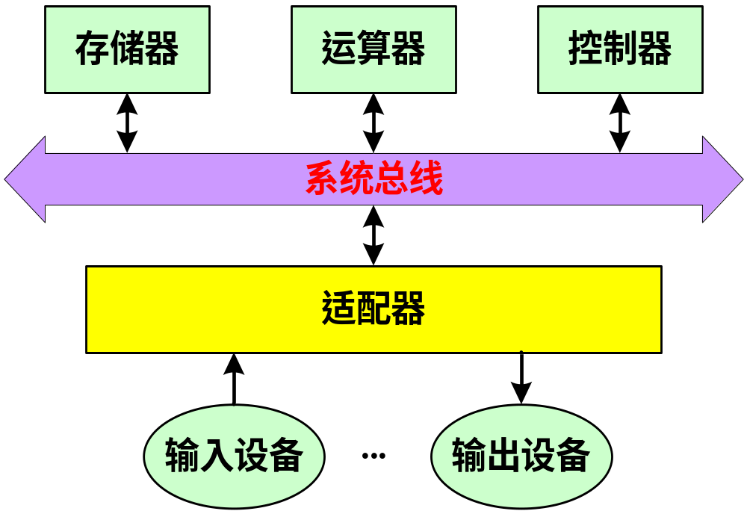
1.3.6 总线：公共通路BUS
总线功能：一组能为多个部件分时共享的信息传送线路。
系统总线包括：
地址总线ABUS
数据总线DBUS
控制总线CBUS
总线结构的冯.诺依曼计算机结构框图

Slide 24
总之，计算机硬件系统由
  运算器
  控制器
  存储系统
    主存
    外存
  总线
  输入输出系统
    输入输出接口（适配器）
    输入输出设备
共同构成！
Notes:
硬件系统相对固定和稳定，如何使得机器更为灵活/可调节呢？

Slide 25
1.4 计算机的软件
计算机软件：运算法则和解题步骤。
计算机软件一般分为系统软件、应用软件。
  系统软件：用来简化程序设计与使用方法,提高使用效率,发挥和扩大计算机的功能。
    服务性程序
    语言程序
    操作系统
    数据库管理系统
  应用软件：是用户在各自应用领域为解决具体问题而编制的程序。
Notes:
软/硬件的逻辑等价性。各有优势。

Slide 26
1.5 计算机系统的层次结构
应用语言机器级
高级语言机器级
虚拟机器
汇编语言级
操作系统级
一 般 机 器 级
实际机器
微程序设计级

Slide 27
计算机系统是一个由硬件、软件组成的多级层次结构：
  微程序设计级：即硬件级，由微指令或者硬件直接执行；
  一般机器级：也是硬件级，由机器语言实现；
  操作系统级：由操作系统程序实现，其扩充了系统的功能；
  汇编语言级：由汇编程序实现，属应用层。
  高级语言级：由各种高级语言实现，属应用层。
高级语言级
汇编语言级
操作系统级
一般机器级
微程序设计级

Slide 28
总之，计算机是
  以硬件为基础，
  以软件扩充其功能，
  以执行程序方式来体现其功能
  的一种电子设备！

Slide 29
练习
B
  （ ）是程序运行时的存储位置，包括所需要的数据。
  A 数据通路 B 主存 C 硬盘 D 操作系统
  CPU不包括（ ）。
  A 地址寄存器 B 指令寄存器（IR）
  C 地址译码器 D 通用寄存器
  一个8位的计算机系统以16位来表示地址，则该计算机系统有（ ）个地址空间。
  A 256 B 65535 C 65536 D 131072
C
C

